Slide 1
PROJET PISCINE ECE AMAZON
Bordenave Mathilde gr01
Chandrarajah danush gr03
LANCMAN NATHAN GR01

Slide 2
SOMMAIRE
Conception du Back
Design du Front
Specification fonctionnelle des pages web
Versioning - git
Bilan
Bibliographie

Slide 3
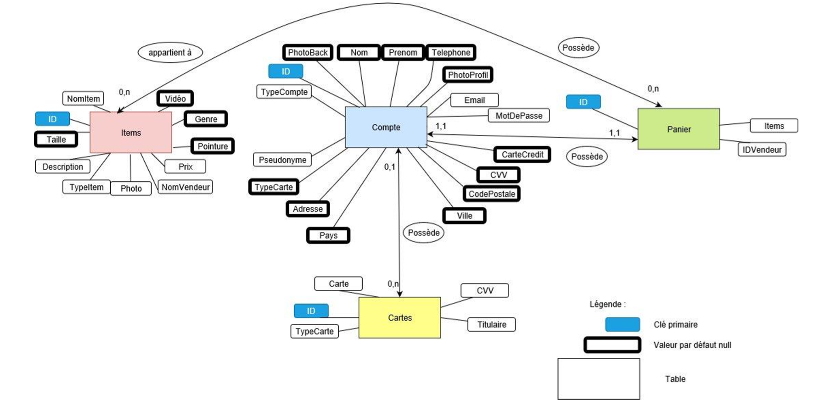
1 - Conception du Back

Slide 4

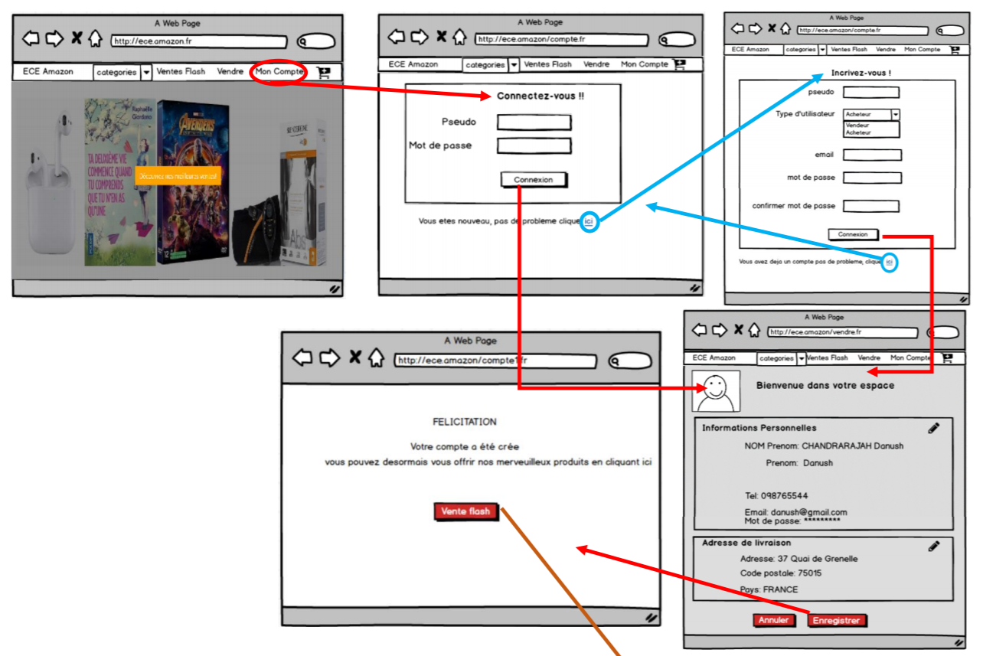
2 - Design du Front

Slide 5
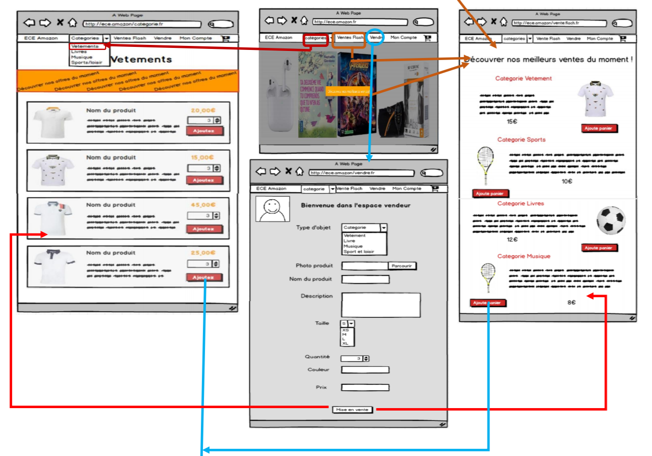

Slide 6
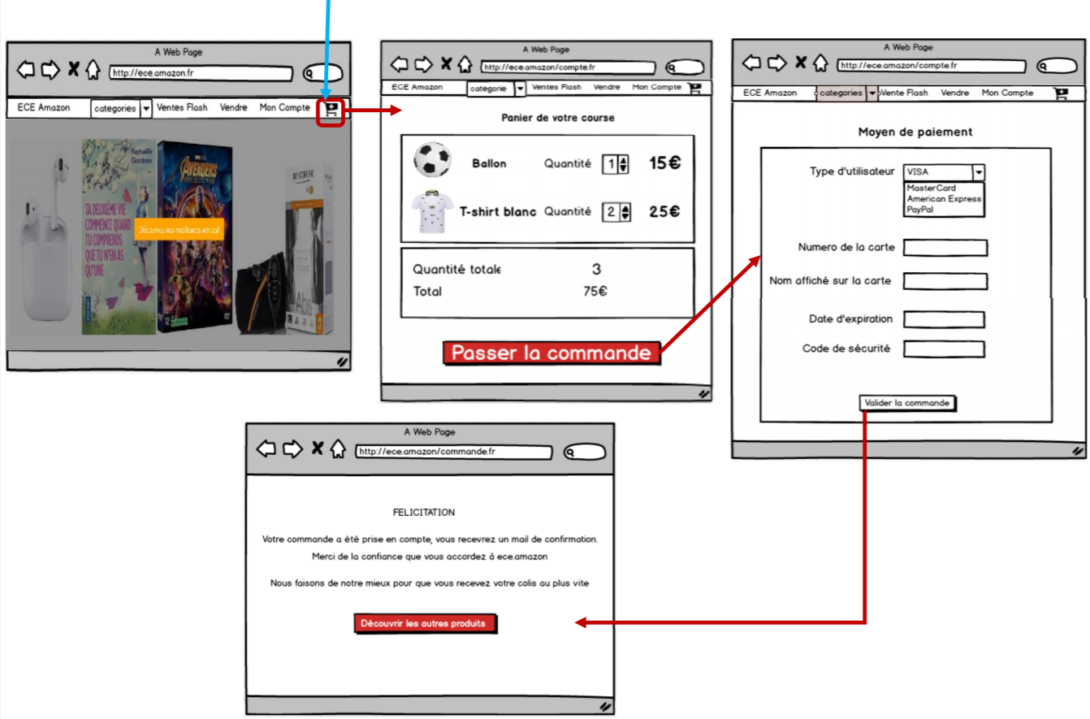

Slide 7
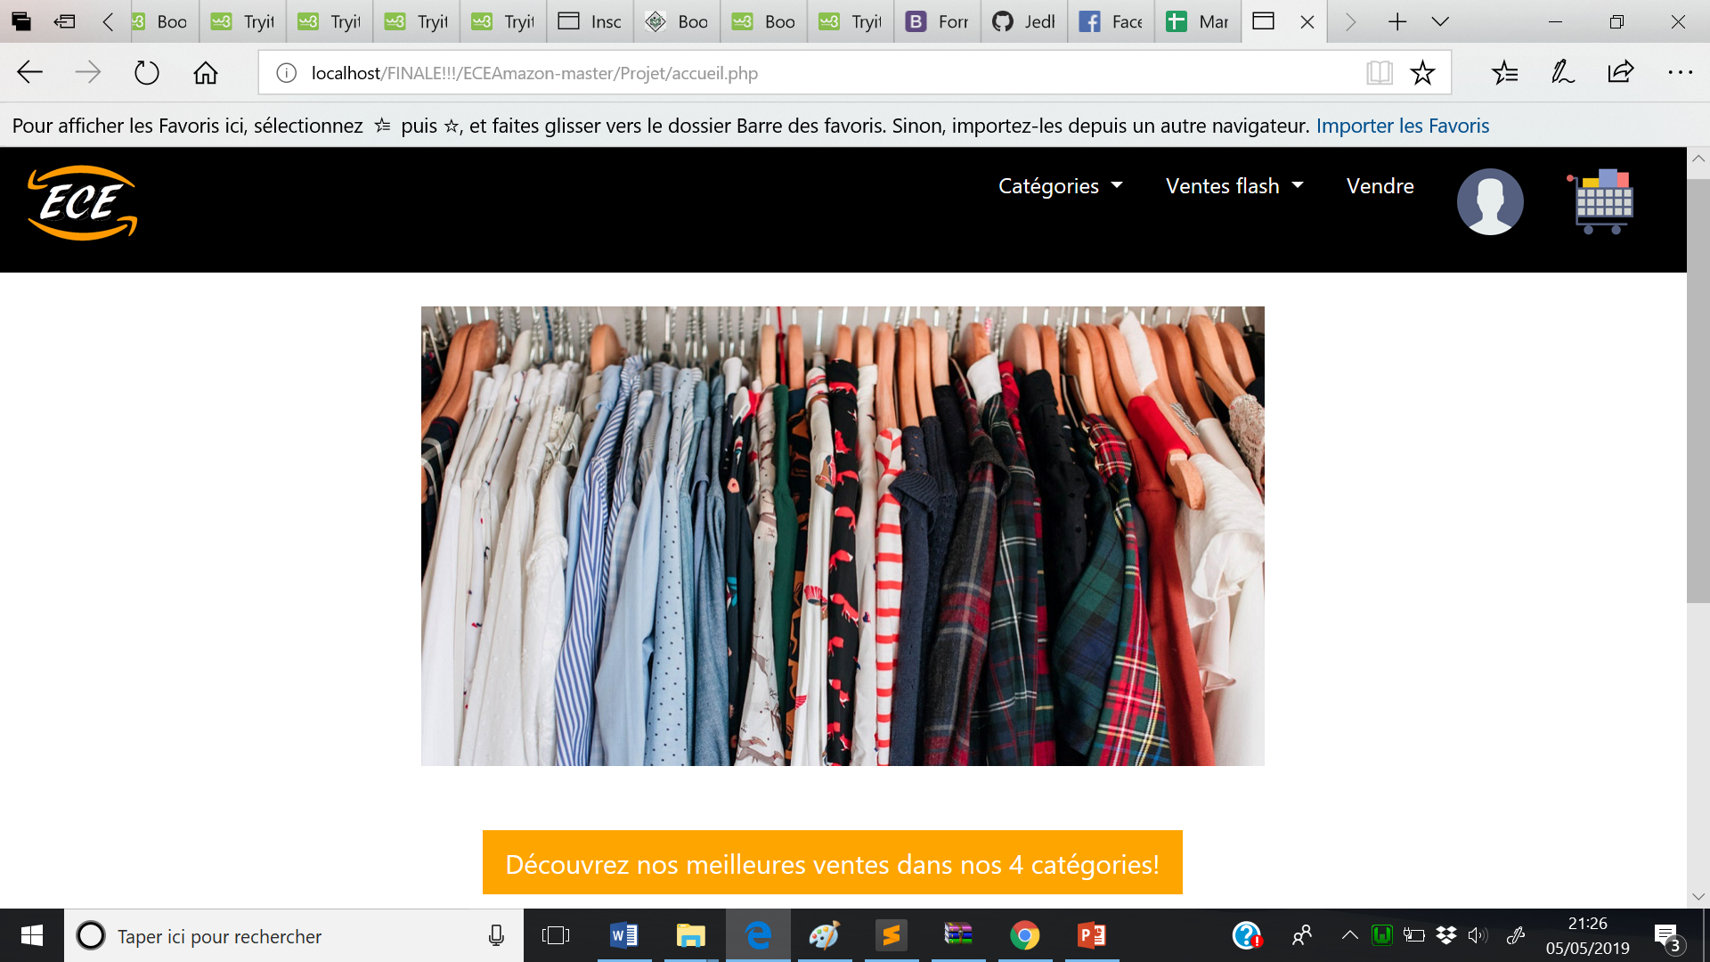
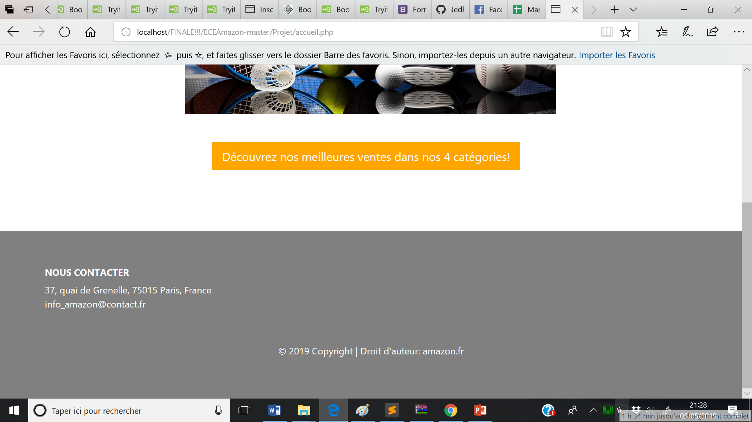
3 - Specification fonctionnelle des pages web
Barre de navigation grâce à Bootstrap
Utilisation du css pour la mise en page du site (aidé du TP 5)
Mise en place d’un bouton avec Bootsrap
Mise en place d’un footer avec Bootsrap

Slide 8

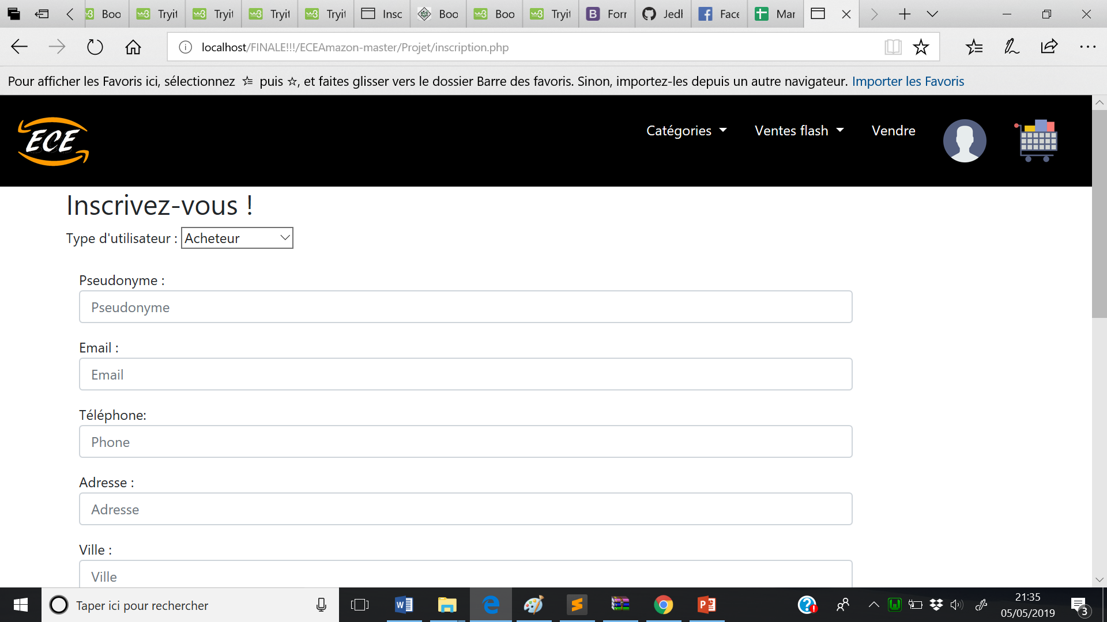
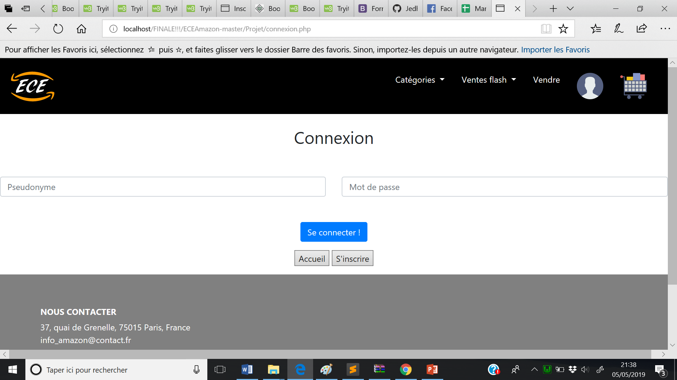
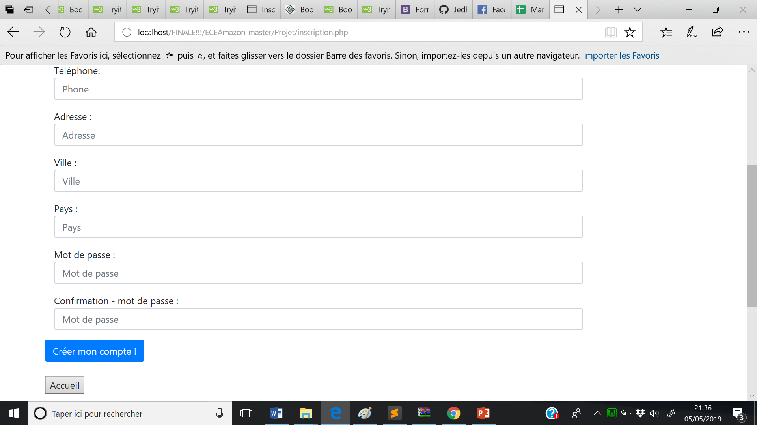
3 - Specification fonctionnelle des pages web
Utilisation de la fonction carrousel pour faire défiler les images
Utilisation de Bootsrap pour réaliser les formulaires du site et également les boutons de validation pour un aspect plus esthétique du site.

Slide 9
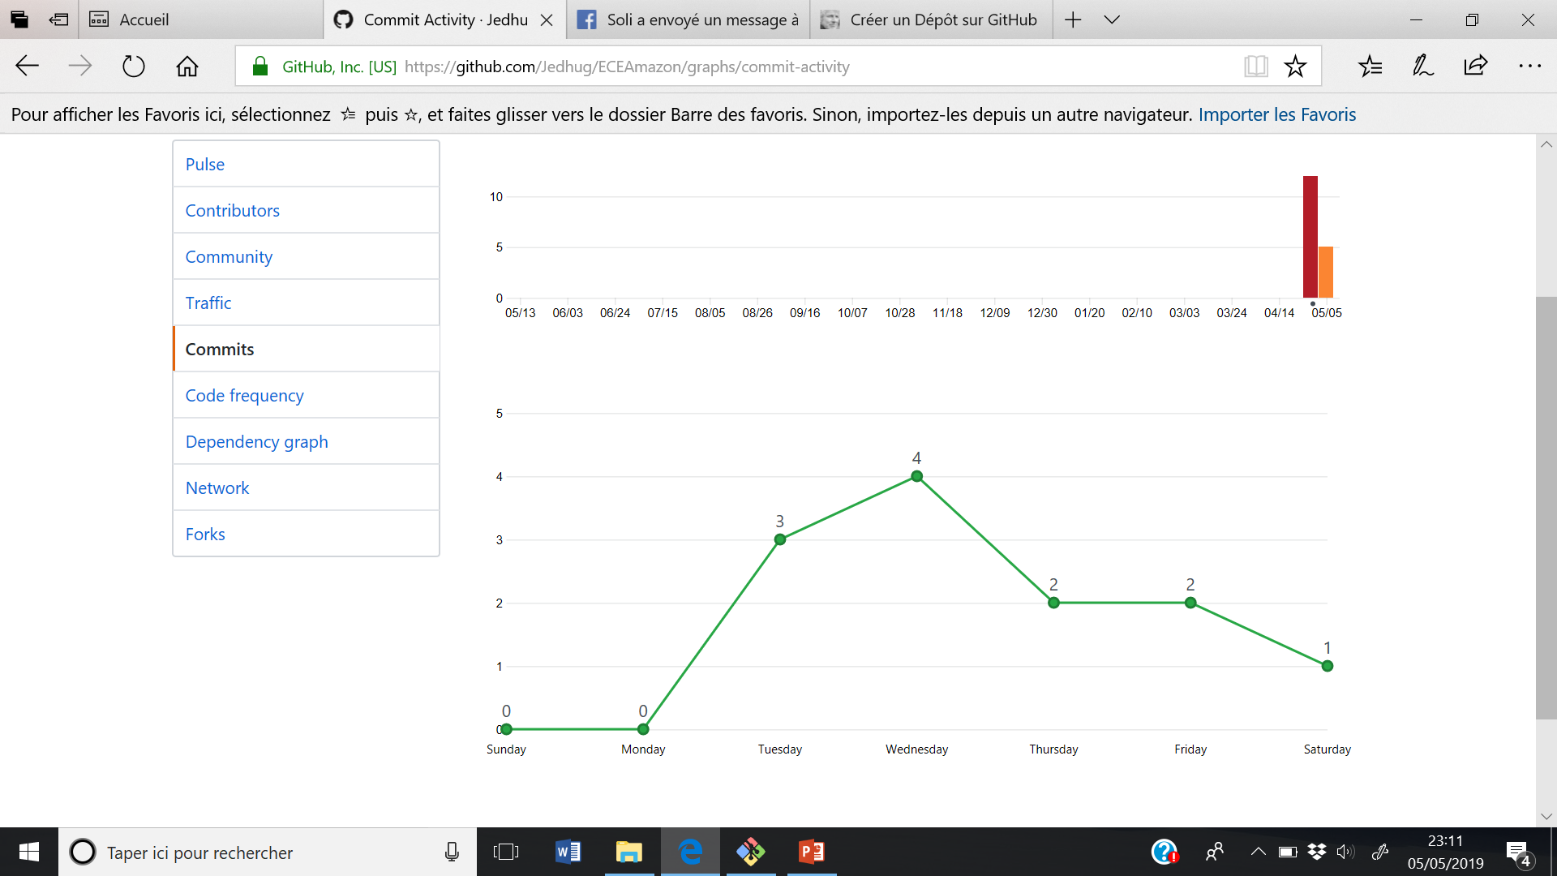
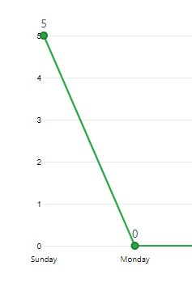
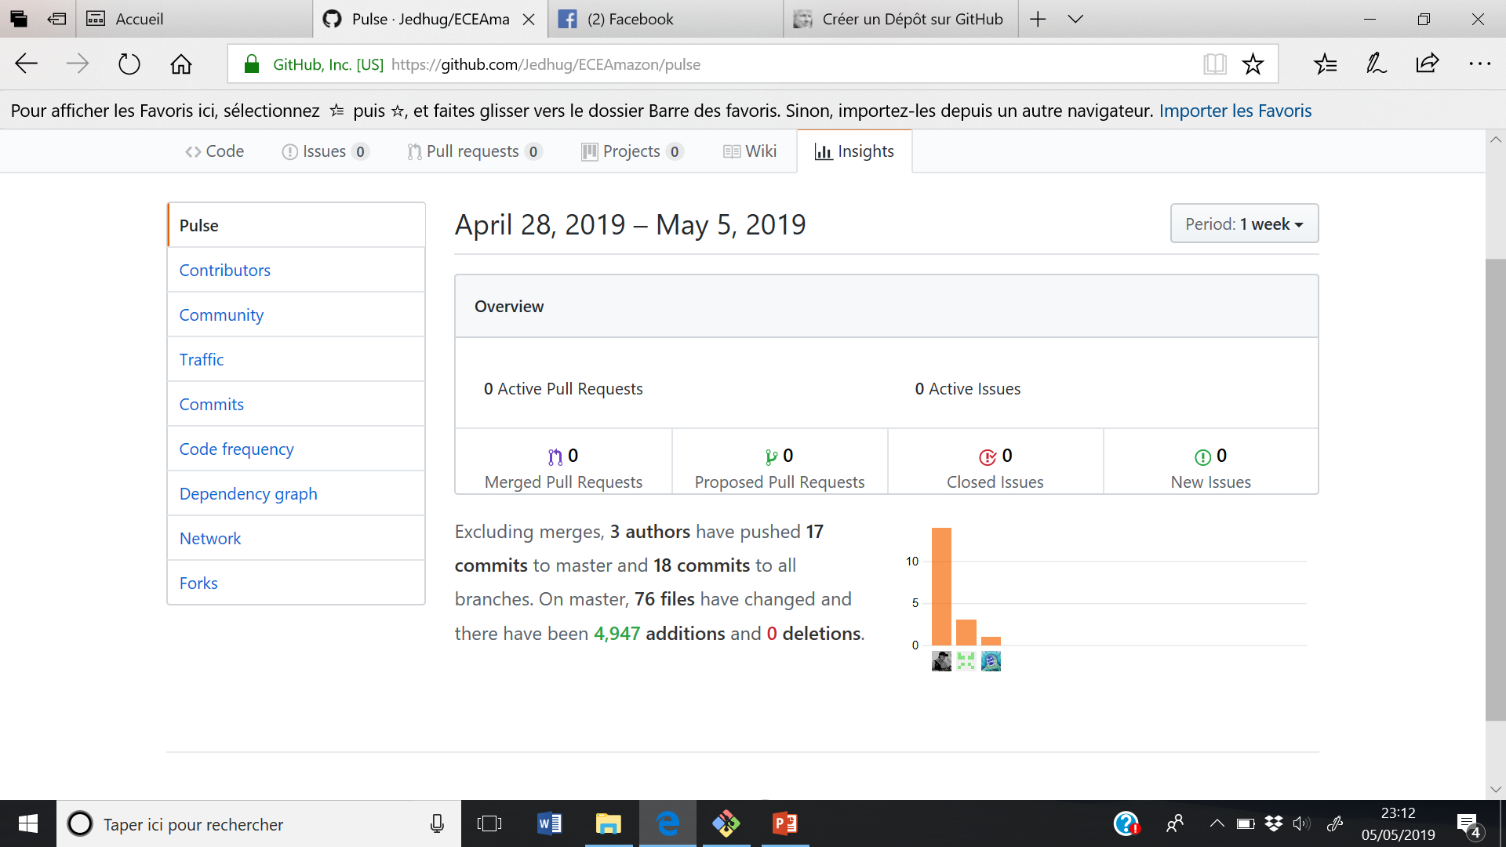
4 - Versioning - git

Slide 10
5 - Bilan
Mathilde
Nathan
Danush
Grace à ce projet, j’ai pu acquérir et approfondir mes connaissances en html, css, php et Bootstrap. J’aj pu mieux comprendre ces langages à travers ce projet; même si nous les avions déjà vu en cours et sais donc mieux comment est structuré un site internet !
Jamais durant mes deux années à l’ECE n’es-je été autant frustré par un « langage informatique ». Cependant à la fin j’ai prit du goût au webdesign en raison de mon amélioration fulgurante au cours de cette semaine.
J’ai pu approfondir les connaissances que nous avons acquises en cours, notamment en back-end, php et mySql. Mes camarades m’ont aidés à la compréhension de concepts que je ne maîtrisais pas.

Slide 11
6 - Bibliographie
Bootstrap, inputs, forms, texte, police, alignement du texte, panier (checkout) carousel - getbootstrap.com
CSS, Bordure d’image, Layout, alignement – css-tricks.com, w3schools, stack overflow
MYSQL, Operators, MIN and MAX, gérer les mots de passe – w3schools, stackoverflow
PHP, Fonctions, MSQLi fonctions, rester connecter, input vides, etc – w3schools, stack overflow, PrimFX
JAVASCRIPT, afficher en fonction de la select value, confirmation popup,
JQUERY, Hide and Show – w3shools
HTML- onchange event, input types – w3schools, stack overflow
Bibliographie complète sur bibliographie.txt

